Slide 2
全新深度應用解析
想讓你的 Final Cut Pro 剪輯更順手？
選擇支援 Thunderbolt 3 及 10GbE 網路的 NAS 就對了

Slide 3
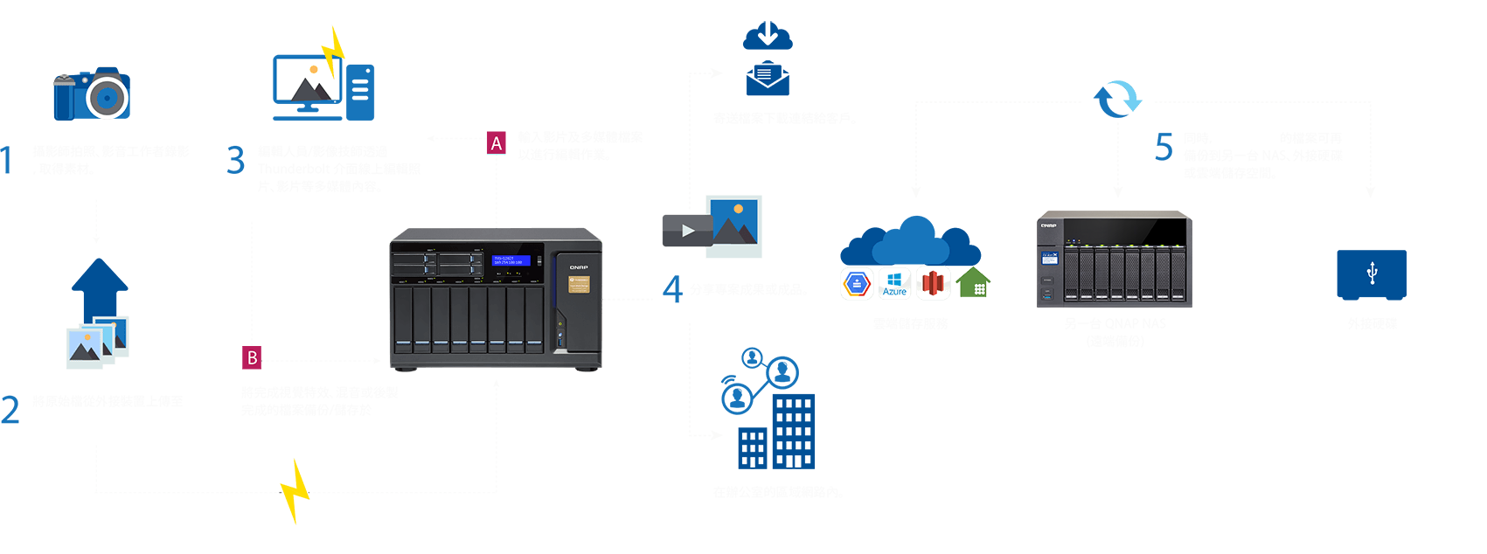
深入分析 Final Cut Pro X QNAP NAS 工作流程

Slide 4
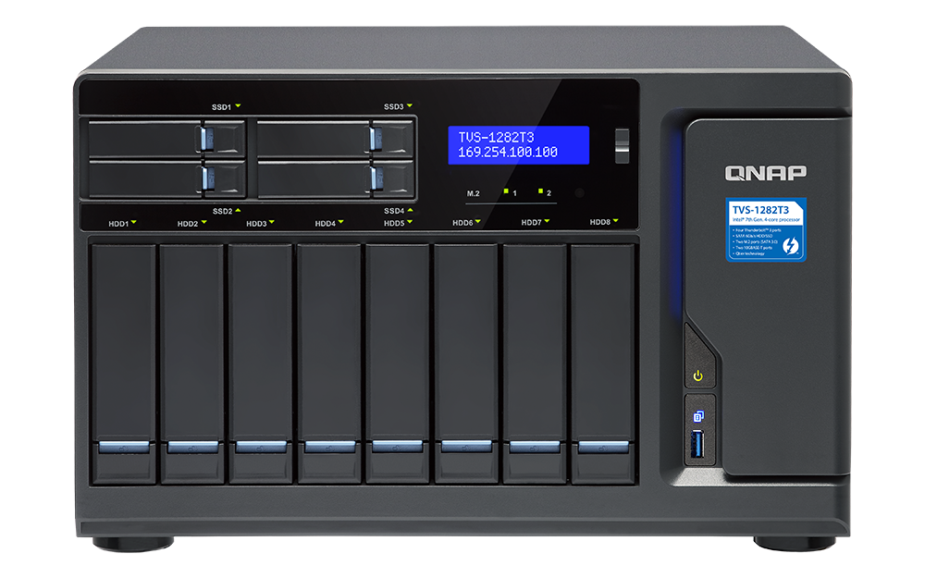
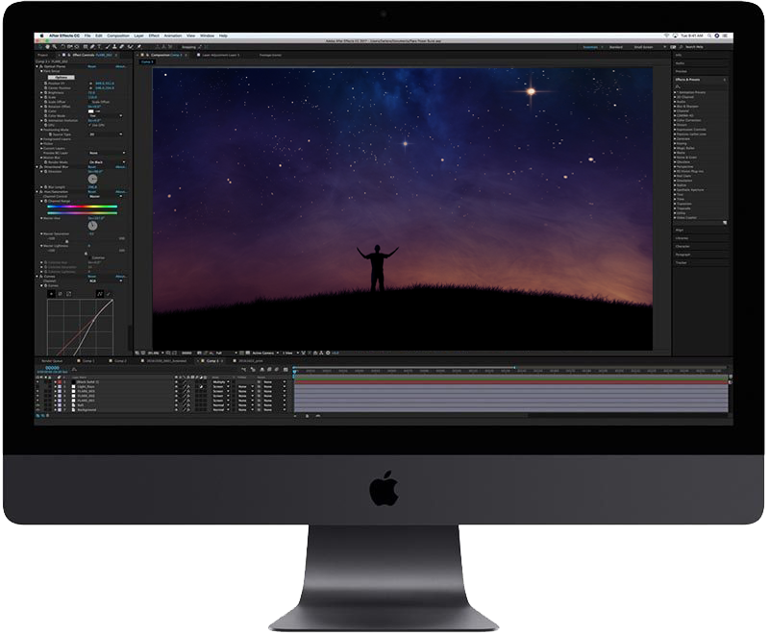
影像編輯工作流程最佳的組合
QNAP 10G/Thunderbolt NAS
Final Cut Pro X

Slide 5
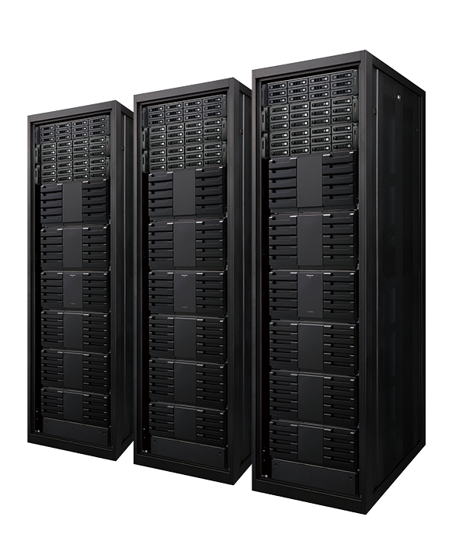
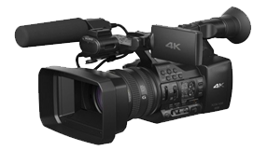
影像編輯工作流程中所需的儲存介面
4K~8K 高畫質取材 (CFast card/SSD)
保存歸檔(BluRay)
上傳到NAS可共享 (SSD/HDD)
影像後製工作站(NVMe)

Slide 6
比較支援 Final Cut Pro X 的儲存方案
 | Mac 本機儲存 | 外接裝置 | SAN | NAS
儲存容量 | 小 | 中 | 大 | 大
儲存保護 | 無 | 有限保護 | 完整保護 | 完整保護
儲存共享 | 不支援 | 不支援 | 有限支援且需要特殊軟體 | 支援
異地備援 | 不支援 | 不支援 | 部分支援 | 支援 (遠端NAS及 雲端空間)
存取速度 | 最快 | 快 | 快 | 快(10GbE/Thunderbolt)
支援Library | 支援 | 支援 | 支援 | 支援 (NFS/SMB3)

Slide 7
QNAP NAS 是搭配 FCPX 的最佳儲存裝置
你的Mac上一定都有的高速介面
等同10~20G的Thunderbolt網路, 隨插即用

Slide 8
提供方便直接且快速的Thunderbolt介面
對Mac用戶來說連結方便且超高效能!!!
隨插即用
Qfinder Pro 自動掃描
專屬掛載與自動調整參數

Slide 9
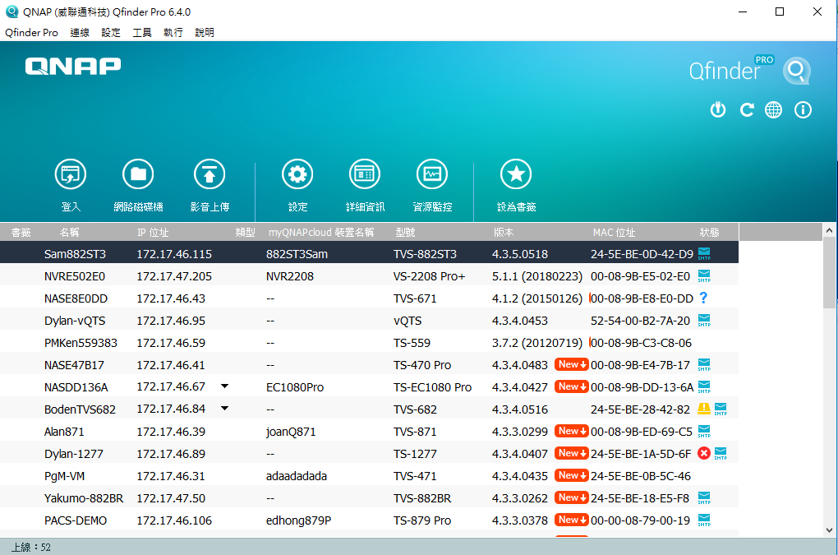
自動偵測工具, 幫您自動掛載共享目錄
官網下載Qfinder Pro 小工具
自 Final Cut Pro X 開始，使用者可於NAS 的共用資料夾上建立Library並直接後製編輯。 (但記得必須掛載成SMB協定喔!)
找到您的NAS: (1) 列表點擊即可開啟網頁設定
(2) 輕鬆掛載共用資料夾

Slide 10
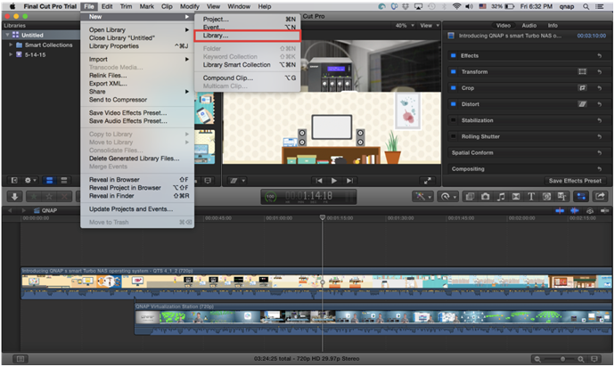
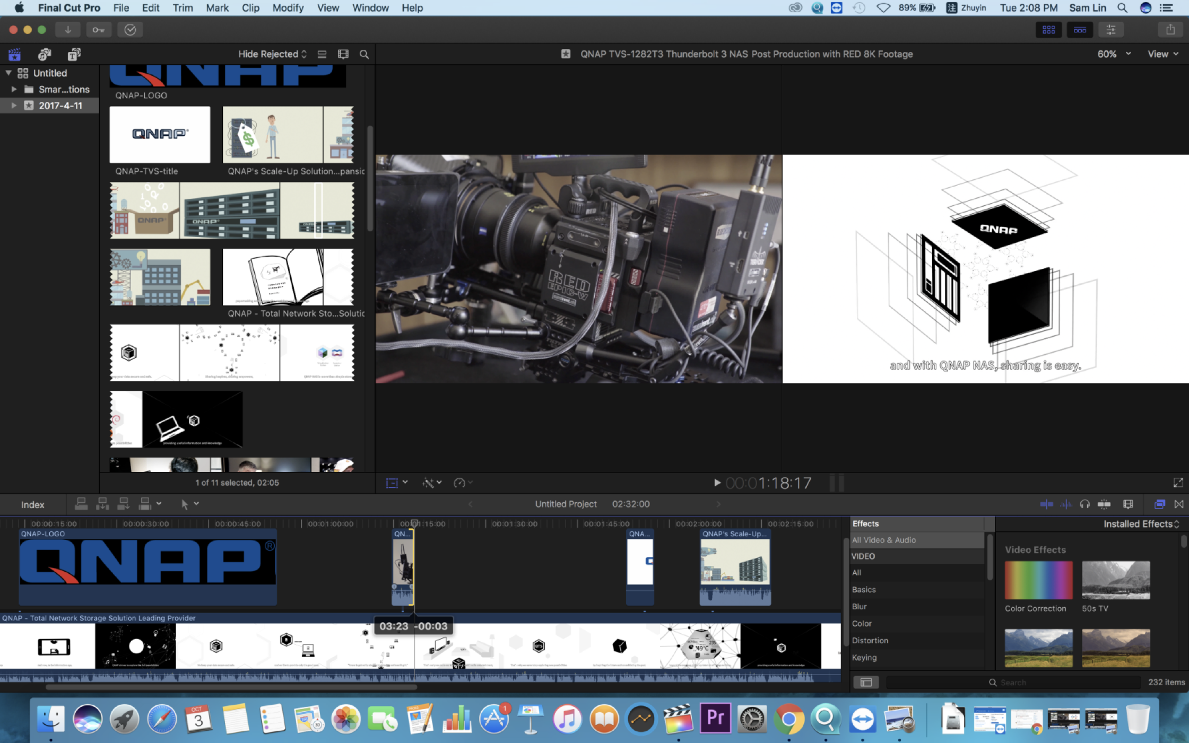
QNAP NAS 支援 FCPX Library
• 直接在共用資料夾建立 FCPX Library
• Mac PC本地硬碟的影片可轉移到 NAS 空間
!
注意: 需使用 NFS 或 SMB 3

Slide 11
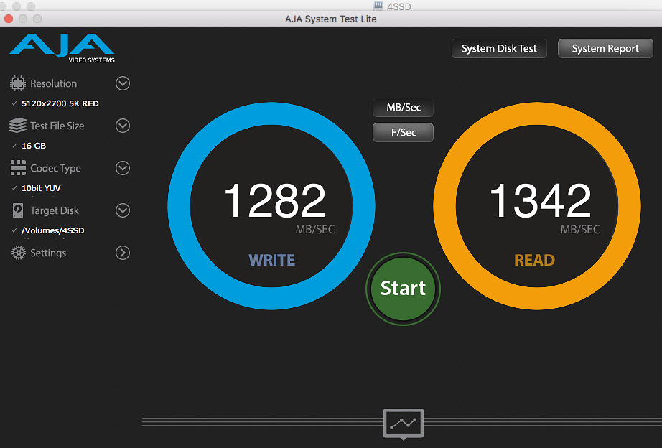
Thunderbolt 3 的驚奇效能表現
Mac 高效傳輸表現
等同內建 10~20G的
高效網卡 !
測試環境:
Client: MacBook Pro
Connect: Thunderbolt 3
NAS: TVS-1282T3 (i5)

Slide 12
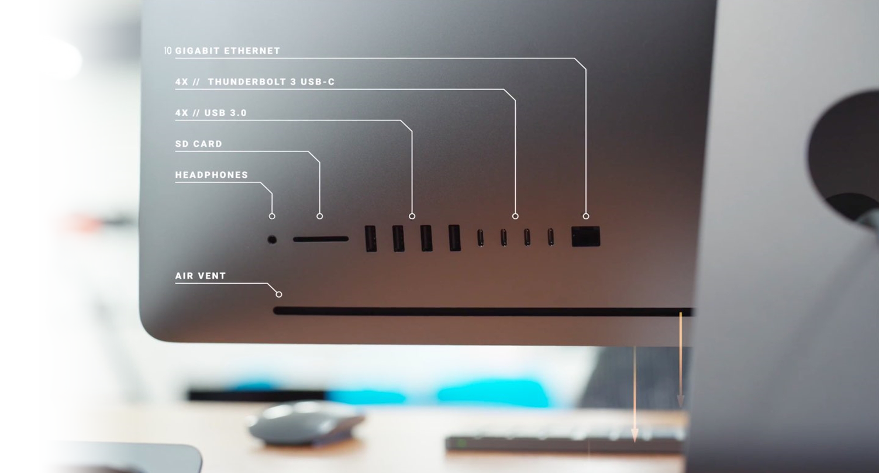
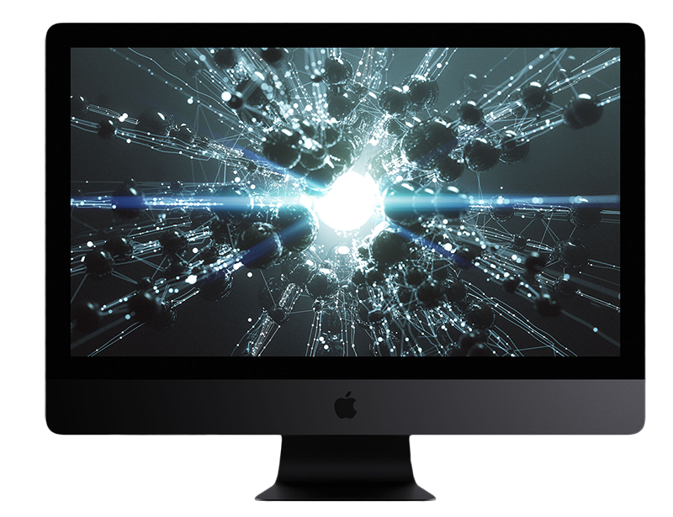
2018 iMac Pro 內建支援 10G高速傳輸

Slide 13
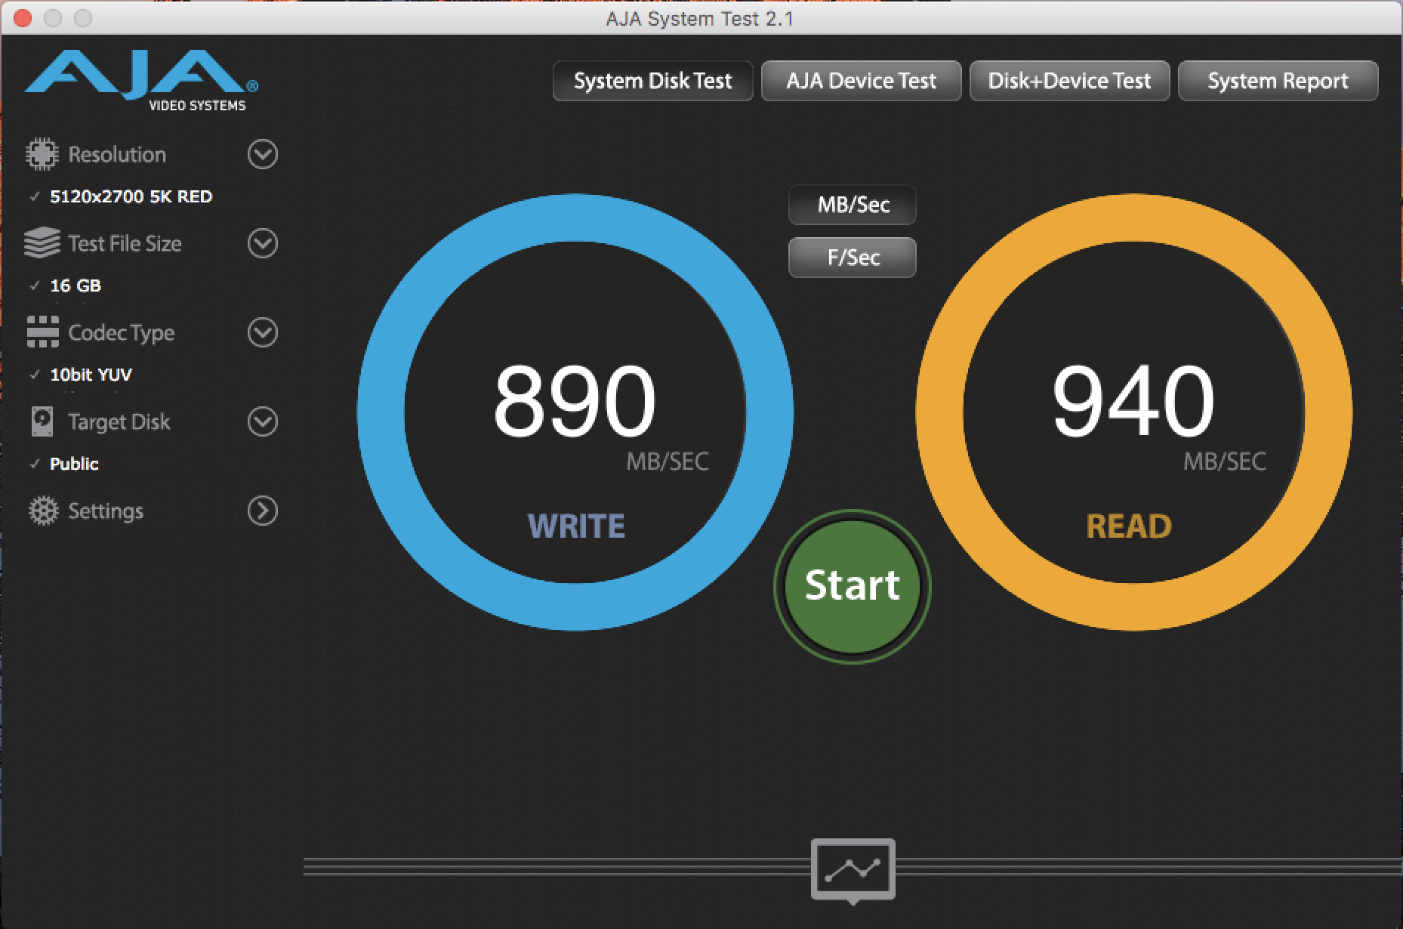
搭配 QNAP 10G 交換器
發揮打好打滿的10G網路效能
搭配QNAP 10G Switch 提供更多編輯者同時連線
Mac 高效傳輸表現

Slide 14
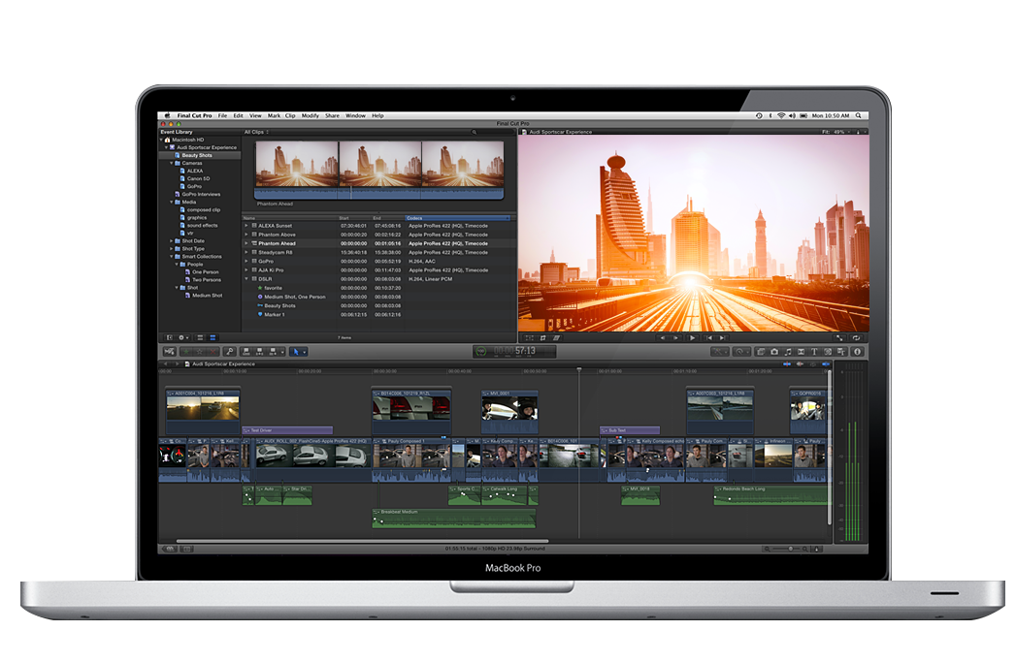
Live Demo
示範如何將NAS作為FCPX資源庫

Slide 15
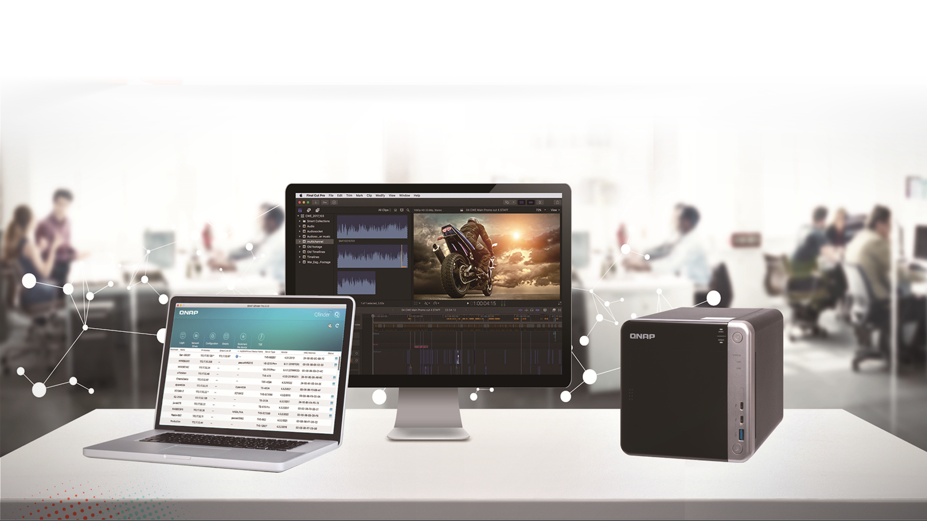
QNAP 推薦機種 - 經濟入門款 TS-453BT3
輕鬆就能體驗超過 Gigabit LAN 的高速傳輸

Slide 16
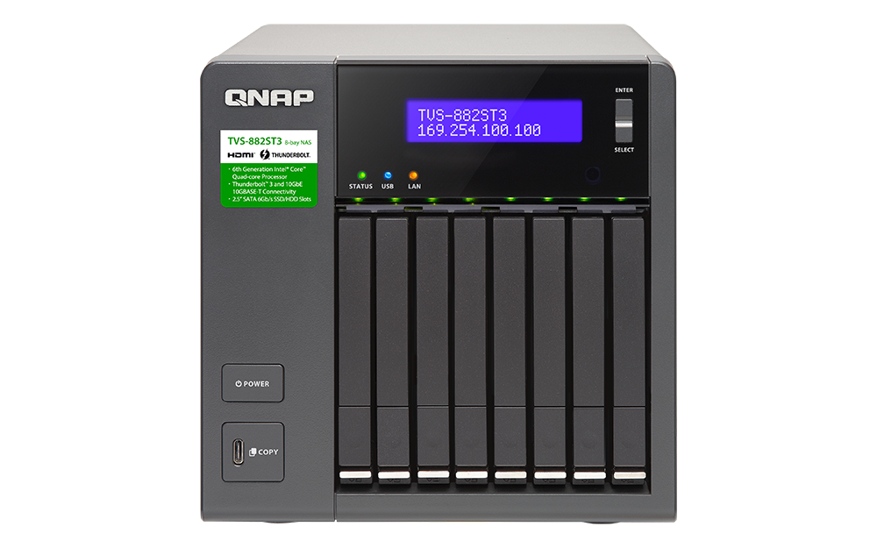
QNAP 推薦機種 - 專業桌上型
TVS-882ST3
TVS-1282T3
2x Thunderbolt 3 + 2x 10GbE
4x Thunderbolt 3 + 2x 10GbE
精緻小巧最適合帶著到處跑
工作室環境的最佳組合選擇

Slide 17
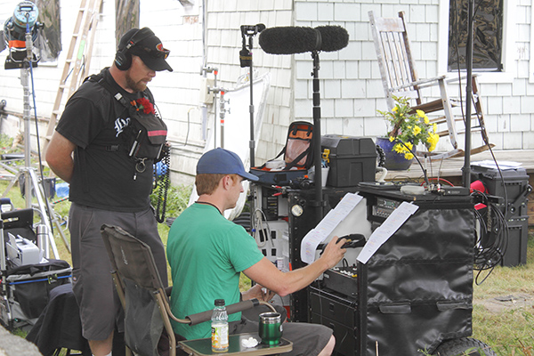
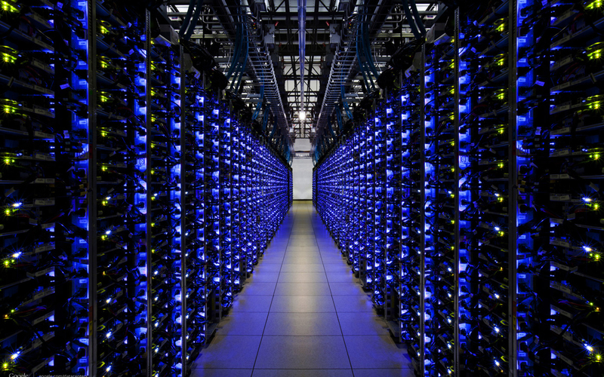
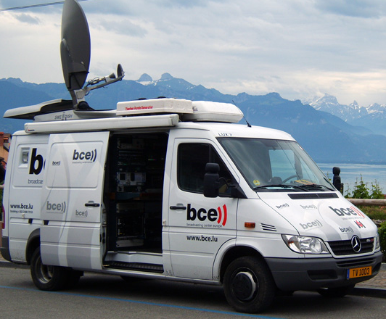
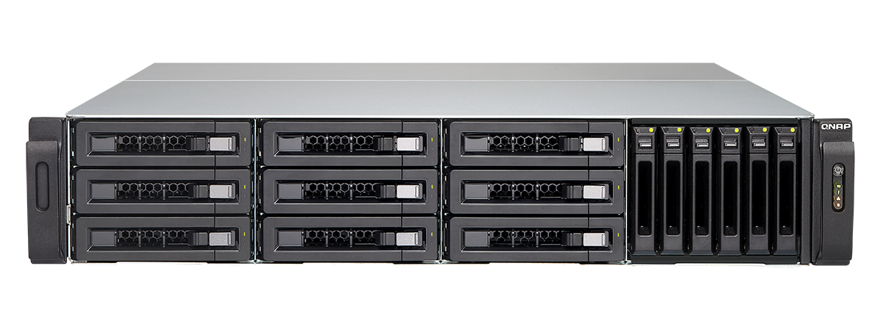
QNAP 推薦機種 - 企業機架型
TVS-1582TU
4x Thunderbolt 3 + 2x 10GbE

Slide 18
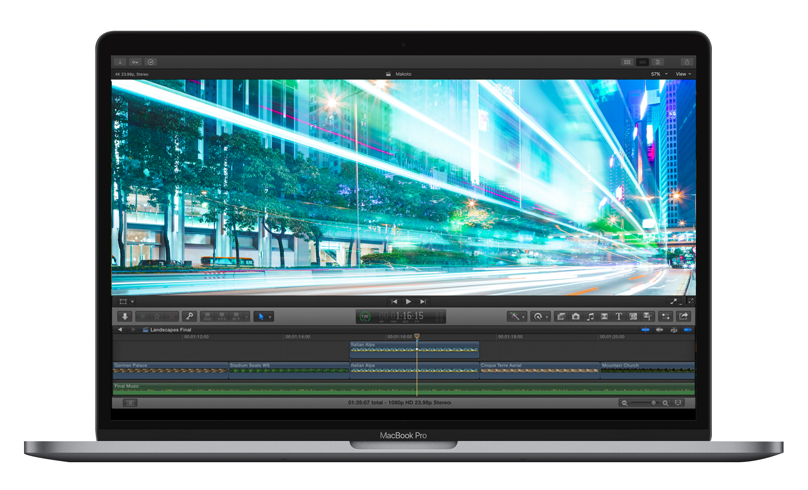
建構高速影像編輯工作環境

Slide 19
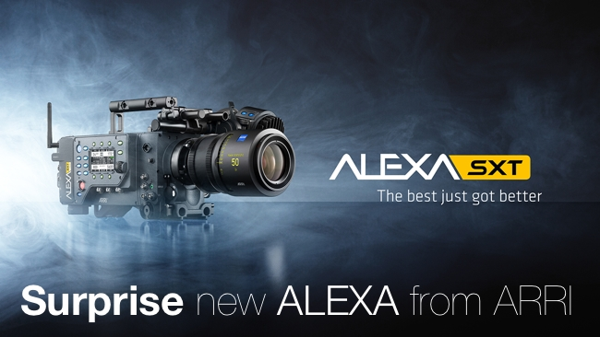
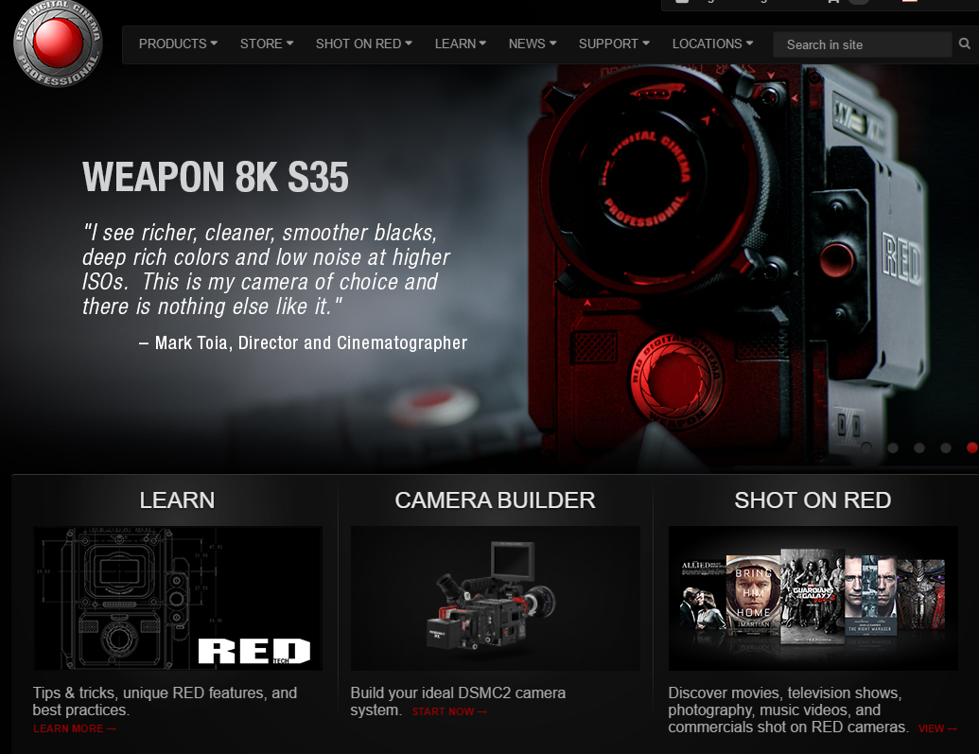
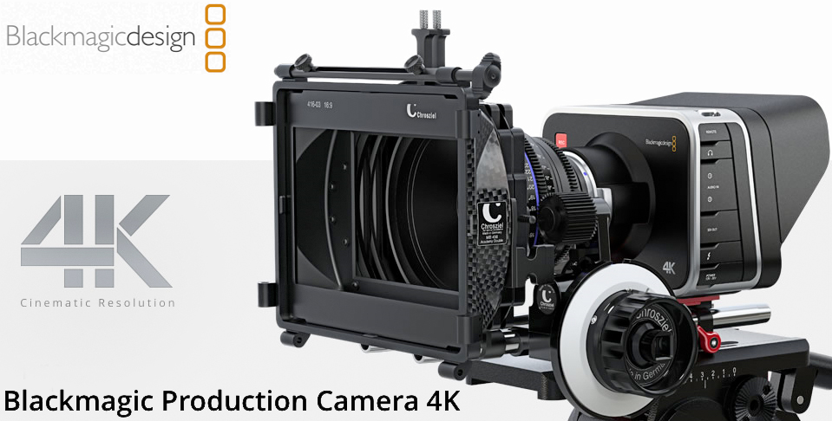
為什麼需要高速傳輸頻寬

Slide 20
拍攝畫質越高, 傳輸檔案越大
格式 | 傳輸率 | 檔案尺寸
HD 1080P (ProRes 422) | 220 Mb/s | 90GB/hr
4K (ProRes 422) | 880 Mb/s | 400GB/hr
BlackMagic 4K | 1.4 Gb/s | 630GB/hr
Canon 4K | 2.3 Gb/s | 1TB/hr
Phantom Flex 4K | 2.3 Gb/s | 1TB/hr
Red 6K | 2.4 Gb/s | 1.1TB/hr
ARRI Alexa 6K | 6.6 Gb/s | 3TB/hr
Notes:
20

Slide 21
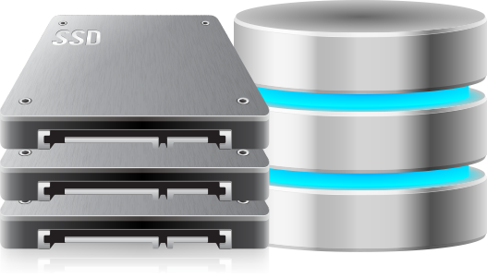
高速的傳輸外也需要搭配高速元件
SSD？
HDD?
您的SSD快取是否足夠達到10GbE的高速傳輸?
CPU？
線材?
您的遠端備份與還原計畫是否有效利用10GbE網路?
RAID組態?
您的儲存空間是否足夠彈性且安全足以容納輸入的資料?

Slide 22
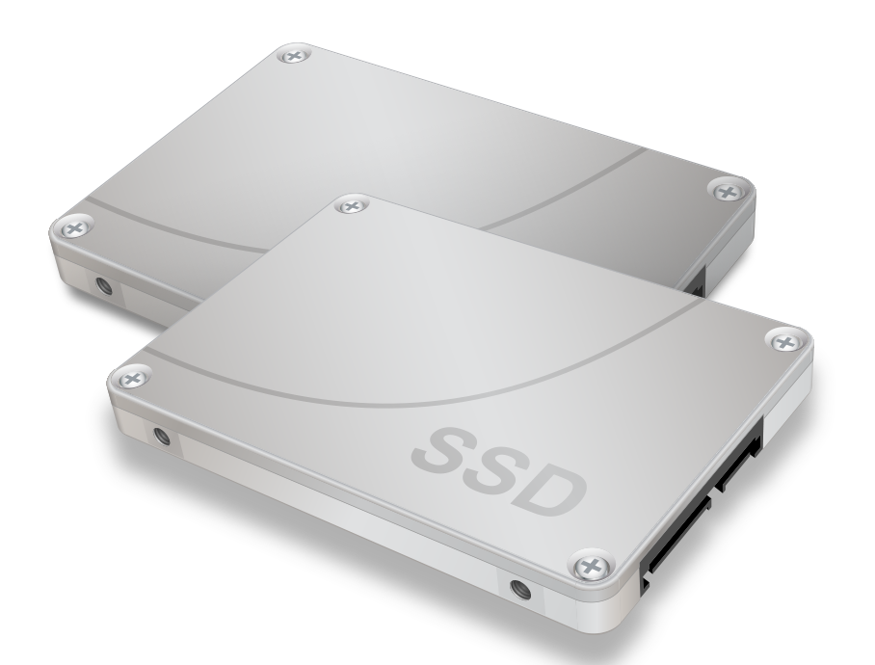
儲存配置也嚴重關係到您的速度
Disk speed (Unit speed)
•MLC/SLC SSD (高速但昂貴) => 500~600 MB/s
•企業級專用硬碟 => 250MB/s
• NAS專用硬碟 (like IronWolf......etc) => 220MB/s
•市售一般TLC SSD (便宜且普遍) => 500MB/s? => 內部快取一滿就掉到120MB/s
•一般硬碟 => 150MB/s
RAID configuration
• RAID 0 (高速但資料不受 RAID 保護)
• RAID 10
• RAID 5
• RAID 6
• RAID 50 or 60
Notes:
每日的資料匯入量

Slide 23
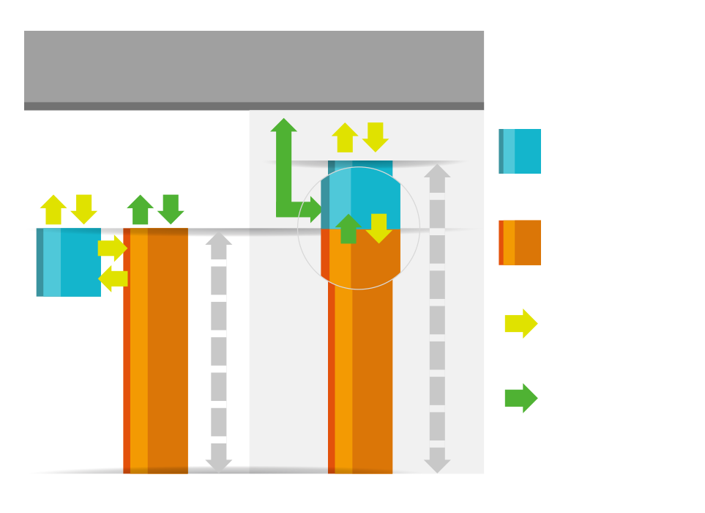
Qtier 2.0 讓影片檔案讀寫超快速
SSD 快取技術
應用層
• 快取純加速，不能當作儲存使用 • 僅以區塊大小篩選快取 ➤ 比較適合短期隨機加速
SSD
Qtier 2.0 自動分層技術
HDD
• SSD空間直接用來存放關鍵資料 • 結合智慧判斷與資料夾分層 ➤ 從長短期全面提升儲存性價比
隨機讀寫
循序讀寫
影音編輯最推薦
SSD加速快取
Qtier 2.0 自動分層

Slide 24
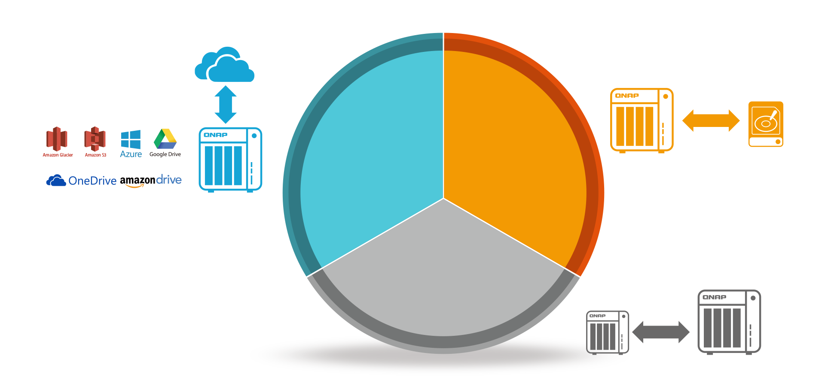
QNAP 多點備份讓影片保護更完善
Hybrid Backup Sync混合型份與同步中心
雲端
本地端
異地端

Slide 25
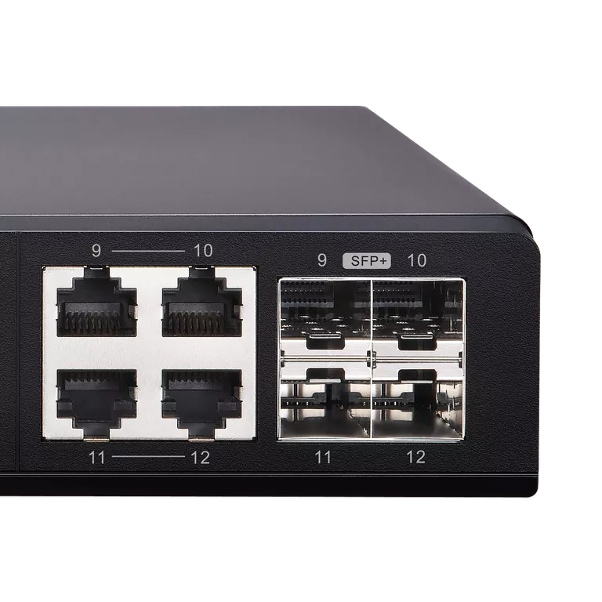
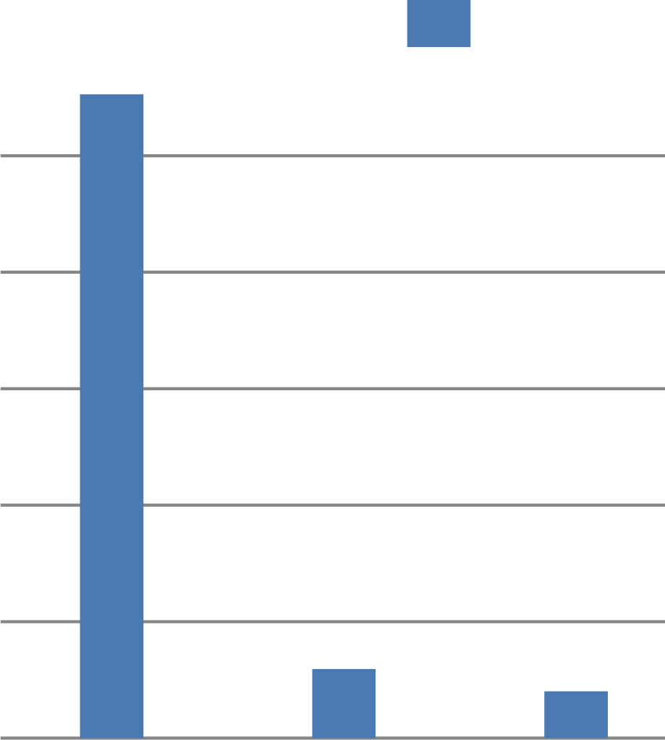
加速工作效能, 因為時間就是金錢
• 當傳輸一個 4TB的影像素材，1GbE 需 11 個小時。
• 換上 10GbE / Thunderbolt 網絡設備，傳輸相同檔案只需 1 小時。
• 2018 QNAP 全面升級 10GbE，您的配套是否到位?
全民 10GbE 交換器時代
QSW-1208-8C
4TB data
Hours
10
8
6
4
2
0
1 GbE
10 GbE
Thunderbolt 3

Slide 26
總 結
採用 TVS-1282T3 儲存方案後，Nick Rains 的生產力以及工作效率提升了將近 50%。無庸置疑地，Nick Rains 可使用 Final Cut Pro 進行4K 影片線上編輯協作，同時將影片整合儲存到 TVS-1282T3 的資料庫中。

Slide 27
QNAP NAS 是你剪輯的最佳選擇
©2018著作權為威聯通科技股份有限公司所有。威聯通科技並保留所有權利。威聯通科技股份有限公司所使用或註冊之商標或標章。檔案中所提及之產品及公司名稱可能為其他公司所有之商標 。

